Slide 2
JavaScript Basico 04
Profº Bruno

Slide 3
Aula 04

Slide 4
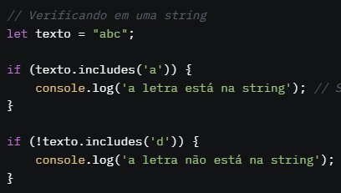
JavaScript Básico
Verificação de Pertinência (includes):
Serve para verificarmos se algo está ou não contido em um conjunto (array) ou string.
Em JS/TS, usamos o método .includes() para verificar se um valor está presente.
Sintaxe: array.includes(valor) ou string.includes(substring).
Para "não está", usamos !array.includes(valor) ou !string.includes(substring).

Slide 5
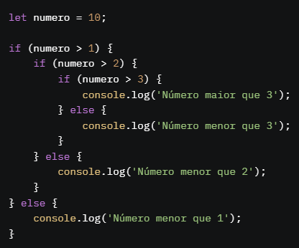
JavaScript Básico
Questionário em JS/TS:
É possível adicionar um if dentro de outro, fazendo várias condições aninhadas. Com isso em mente, o que você acha que o código abaixo exibe na tela?

Slide 6
JavaScript Básico
Fatiamento de Strings e Propriedade .length:
Lembrando que strings são iteráveis (podemos navegar letra por letra).
Em JS/TS, o fatiamento é feito com o método .slice(inicio, fim) ou .slice(inicio):
inicio: Índice inicial (incluso).
fim: Índice final (não incluso).
Sintaxe de Fatiamento em JS/TS:
variavel.slice(4) => Vai do índice 4 até o final da string.
variavel.slice(4, 7) => Vai do índice 4 até o índice 6 (7 não incluso).
variavel.slice(0, 4) => Vai do início da string até o índice 3 (4 não incluso).
Para inverter a string , usa-se .split('').reverse().join('').
Propriedade .length: Retorna a quantidade de caracteres da string.
Sintaxe: variavel.length.
Podemos usar .length junto com .slice() para manipular strings.

Slide 7
JavaScript Básico
Exercicio:
Peça ao usuário para digitar seu nome
Peça ao usuário para digitar sua idade
Se nome e idada forem digitados:
Exiba:
Seu nome é {nome}
Seu nome invertido é {nome invertido}
Se nome contém ou não espaços
Seu nome tem {n} letras
A primeira letra do seu nome é {letra}
A ultima letra do seu nome é {letra}
Se nada for digitado em nome ou idade:
Exiba “Desculpe, você deixou campos vazios.”

Slide 8
JavaScript Básico
Exercicios com Strings: Faça um programa que leia 2 strings e informe o conteúdo delas seguido do seu comprimento. Informe também se as duas strings possuem o mesmo comprimento e são iguais ou diferentes no conteúdo.
Faça um programa que permita ao usuário digitar o seu nome e em seguida mostre o nome do usuário de trás para frente utilizando somente letras maiúsculas. Dica: lembre−se que ao informar o nome o usuário pode digitar letras maiúsculas ou minúsculas.
Dado uma string com uma frase informada pelo usuário (incluindo espaços em branco), conte:
quantos espaços em branco existem na frase.
quantas vezes aparecem as vogais a, e, i, o, u.

Slide 9
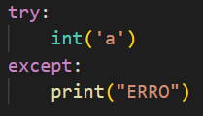
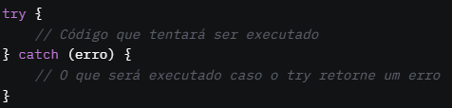
JavaScript Básico
try/catch (Capturando Erros e Exceções):
Sintaxe:
O try/catch permite evitar que o código quebre no meio, capturando erros e exibindo mensagens personalizadas.
O parâmetro erro em catch contém informações sobre o erro (ex.: erro.message).
Constantes:
Em JS/TS, usamos a palavra reservada const para declarar constantes, que não podem ser reatribuídas após a definição.
Ex.: const NUMERO_PI = 3.14;

Slide 10
JavaScript Básico
Exercicios:
Faça um programa que peça um numero inteiro, informe se ele é par ou impar, caso o usuario nao digite um numero inteiro informe que não é um numero valido.
Faça um programa que peça o primeiro nome do usuario. Se o nome tiver 4 letras ou menos escreva, “seu nome é curto”; se tiver 5 letras ou 6 letras, escreva “Seu nome é normal”; maior que 6 escreva, “Seu nome é muito grande”;

Slide 11

JavaScript Básico
Laços de Repetição:
while (condição) => Enquanto
Executa um determinado trecho de código enquanto a condição for verdadeira (true).
Sintaxe em JS/TS:
Isso pode gerar um loop infinito se a condição nunca mudar para false. Para evitar isso, podemos alterar o valor da variável dentro do laço.
Contamos com duas palavras reservadas importantes:
break: Interrompe o laço imediatamente e sai dele.
continue: Pula a iteração atual e vai para a próxima.

Slide 12
JavaScript Básico
break => quebra o laço de repetição mais próximo, interrompendo sua repetição, continuando o resto do algoritmo que estiver abaixo do while quebrado
continue => quebra o laço de repetição mais próximo, interrompendo sua repetição atual e voltando para o inicio do laço começando tudo novamente.

Slide 13

JavaScript Básico
São eles: +=, -=, *=, /=, **=, %=
Esses operadores são abreviações de uma atribuição combinada com uma operação aritmética.

Slide 14
JavaScript Básico
Exercicio:
Percorra uma string qualquer com um laço de repetição e ao final do laço crie uma nova string parecida com a primeira string mas com modificações, deste jeito:
primeiraStr = “abobora”
segundaStr = “*a*b*o*b*o*r*a”
Exercicio 2: Crie um algoritmo de uma calculadora que peça 2 numeros para o usuario e uma das 4 operações basicas(+,-,*,/) e depois mostre o resultado, Ex:
3; 6; /;
0.5;

Slide 15
JavaScript Básico
Exercicio: Qual letra apareceu mais em uma frase? (use o comando count() do python)
Ex: “Eu gosto de morango”
A letra que mais apareceu foi a letra ‘o’, 4 vezes

Slide 16
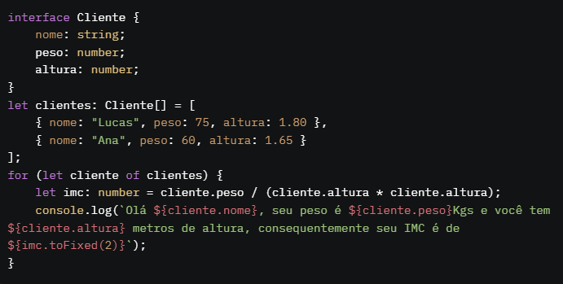
JavaScript Básico
Laço de Repetição for ... of
Sintaxe:
for (let nome of nomes) {
console.log(nome);
}
Serve para repetir código quando sabemos quantas vezes algo será executado ou para percorrer qualquer item iterável (ex.: arrays, strings).
As palavras reservadas continue e break também funcionam no for ... of:
break: Interrompe o laço.
continue: Pula para a próxima iteração.

Slide 17

JavaScript Básico
Laço de Repetição com for Tradicional
for (let i = inicio; i < parada; i += passos) {
// Código a ser repetido
}
Parâmetros:
inicio: Onde começa a contagem.
parada: Até onde vai (não incluso).
passos: Incremento entre os números (definido no i += passos, padrão é 1 com i++).

Slide 18
JavaScript Básico
Exercicio Final: Faça um jogo para o usuario adivinhar qual a palavra secreta.
Você vai propor uma palavra secreta qualquer e vai dar a possibilidade para o usuario digitar apenas uma letra.
Quando o usuario digitar uma letra, voce vai conferir se a letra digitada esta na palavra secreta.
Se a letra digitada estiver na palavra secreta; exiba a letra;
Se a letra digitada nao estiver na palavra secreta; exiba *;
Faça a contagem de tentativas do seu usuario.
Resumindo: Faça um jogo da forca :)

